Slide 1
Audit Carrefour Express
Magasin : Akouda
24 Mai 2019
M Dhia Mechlaoui

Slide 2
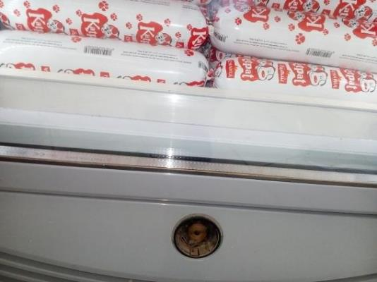
PLS: le meuble froid pour alimentation animale n’était pas muni d’un afficheur, le suivi des T° est assuré uniquement par le thermomètre infrarouge.

Slide 3
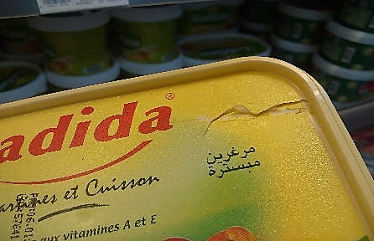
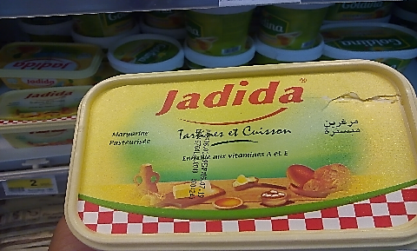
PLS: une barquette de « margarine pasteurisé, Jadida » était endommagée.

Slide 4
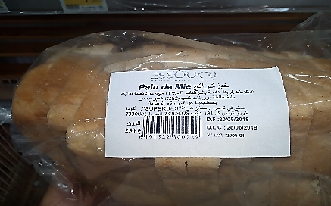
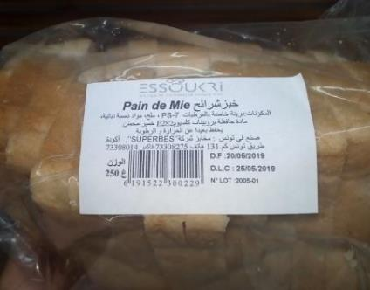
Terminal de cuisson: la date de retrait était dépassée pour un paquet de « pain de mie » dont la DLC était le 25/05/19.

Slide 5
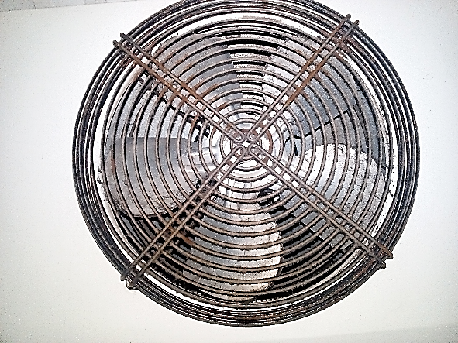
CF PLS: la grille d’aération de l’évaporateur était poussiéreuse.

Slide 6
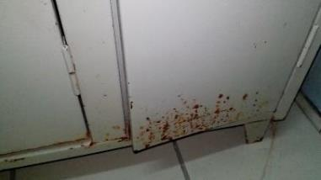
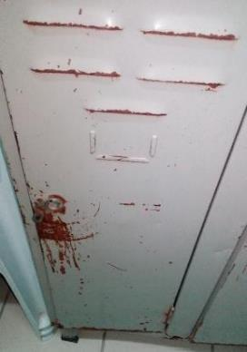
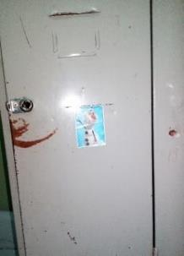
Vestiaires: certains casiers étaient rouillés.

Slide 7
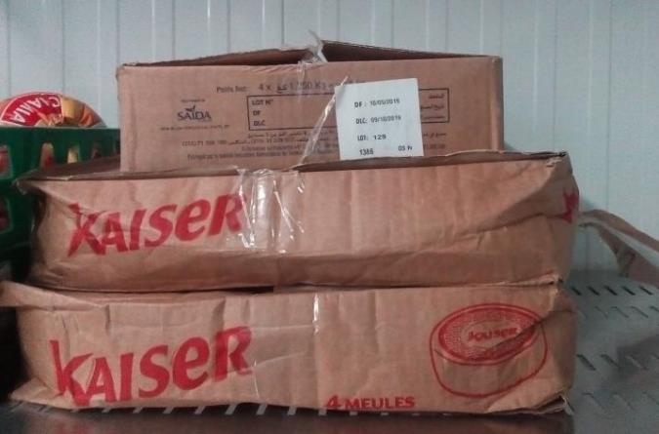
Stockage des meules de fromage dans leurs cartons.

Slide 8
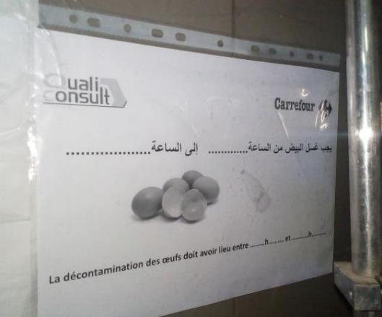
Terminal de cuisson: l’horaire de la décontamination des œufs n’était pas mentionné sur l’instruction.

Slide 9
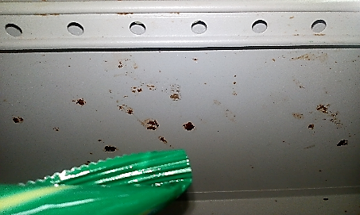
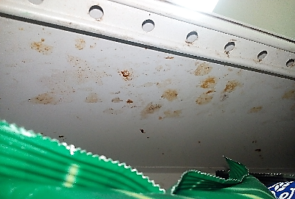
PGC: les étagères étaient souillées.

Slide 10
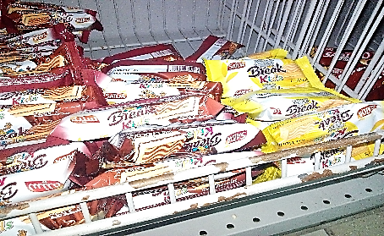
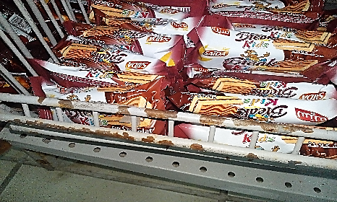
PGC: la peinture des étagères de rangement était décollée, altération par la rouille.

